Slide 1
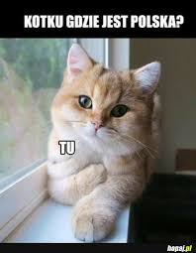
„…MOJE SERCE… NAJMOCNIEJ BIJE DO OJCZYZNY”

